Slide 1
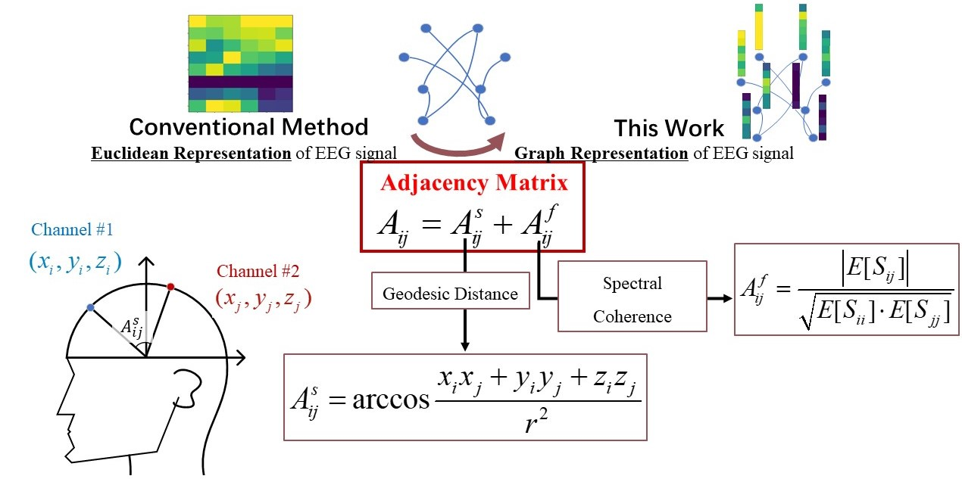
EEG electrodes

Slide 2
